Slide 1

Вредные привычки и их влияние на здоровье человека
Социальный педагог Трофимова Анастасия Сергеевна

Slide 2

Цель мероприятия:
Рассказать учащимся о пагубности для здоровья курения и употребления алкоголя, опасности привыкания к курению и употреблению алкоголя. Сформировать убеждение, что курение и употребление алкоголя — это не привычка, а болезненное пристрастие, фактически неизлечимое.

Slide 3
Привычка – сложившийся способ поведения, осуществлении которого в определенных ситуациях приобретает для человека характер потребности

Slide 4
Вредная привычка – закрепленный в личности способ поведения, агрессивный по отношению к самой личности или обществу
Вредные привычки серьезно ухудшают состояние здоровья человека (физическое и психическое)

Slide 5


По данным Всемирной Организации Здравоохранения:
ЕЖЕГОДНО УМИРАЮТ
3 миллиона человек
от курения!
6 миллионов человек от алкоголизма!
Прогнозируется, что в 2020 году от курения погибнут около
10 миллионов человек в возрасте от 30 до 40 лет!

Slide 6
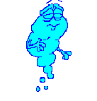
Основное действие на организм человека при курении оказывает никотин. Его смертельная доза для человека составляет 1 мг на 1 кг массы тела, т. е. около 70 мг для подростка. Смерть может наступить, если подросток сразу выкурит полпачки сигарет.

Slide 7
В дыме одной сигареты весом 1г содержится:
  6-8 мг никотина, 1,6 мг аммиака,
  25 мг угарного газа,
  0,03 мг синильной кислоты,
  0,5 мг пиридина, формальдегид,
  радиоактивные вещества: полоний, свинец, висмут, стронций, смолы и деготь и др.
Каждая сигарета отнимает от 5 до 15 минут жизни!
20 ежедневно выкуриваемых сигарет сокращают жизнь на 8-12 лет!
В 100 сигаретах приблизительно 70 мл табачной смолы.

Slide 8
ВЛИЯНИЕ НИКОТИНА НА ЧЕЛОВЕКА
Отравляет клетки мозга (ухудшается память, зрение, умственная работоспособность, появляется бессонница, головные боли).
Курящие ученики отстают в учебе, становятся нервными, рассеянными, ленивыми, грубыми и недисциплинированными.
Развиваются нервные заболевания – невралгии, невриты, плекситы.

Slide 9
Появляются хронические заболевания: бронхит, астма, гибель эпителия, усиленное выделение слизи, воспаление голосовых связок, рак губы, легких.
Туберкулез легких (из 100 случаев заболевания туберкулезом 95% - курильщики)
Рак гортани (в 6 – 10 раз больше).

Slide 10
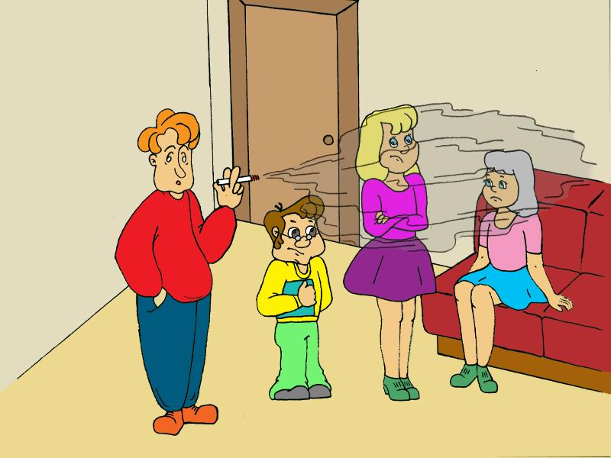
При пассивном курении некурящий человек страдает больше

Slide 11
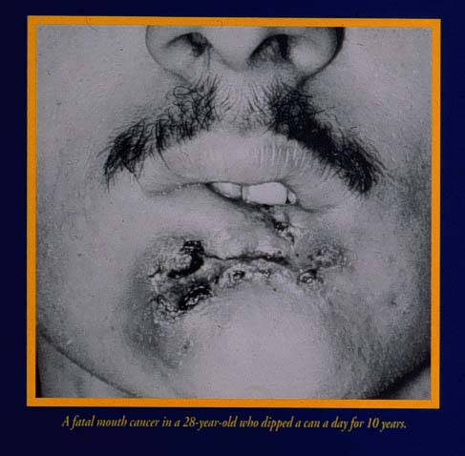
У заядлых курильщиков развивается такое заболевание как рак губы

Slide 12
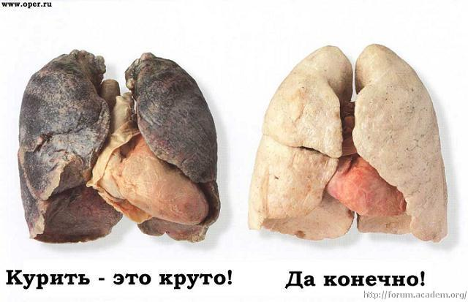
Легкие здорового человека
и курильщика

Slide 13


Алкоголь, его влияние на организм
Хронический гастрит желудка
Развивается цирроз печени
( разрушение печени)
Воздействует на головной мозг
Ускоряет биологического старения
Приводит к развитию алкоголизма

Slide 14
Неоднократное или частое употребление алкоголя оказывает буквально опустошающее воздействие на психику подростка. При этом задерживается не только развитие высших форм мышления, выработка этических и нравственных категорий и эстетических понятий, но и утрачиваются уже развившиеся способности. Подросток, что называется «тупеет» и интеллектуально, и эмоционально, и нравственно.
Чем моложе организм, тем губительнее действует на него алкоголь. Кроме того, употребление алкогольных напитков подростками значительно быстрее, чем у взрослых, ведет к формированию у них алкоголизма.

Slide 15
Курение и употребление алкогольных напитков сильнейшим образом подрывает здоровье человека. Каждому необходимо это как можно глубже понять и осознать. Никто не должен добровольно разрушать свой организм.

